Slide 1
AI ENGINEERING
LLM Pretraining

Slide 2
GenAI Project Lifecycle
definicióN
MODELO
ADAPTACIóN
EVALUACIÓN
MLOPS
integracióN
Caso de uso
Definir coste y alcance
RAI & Ethics
Modelo existente
pre-entrenar
PromPt Engineering
RAG, react,...
Fine-tuning
CUSTOM W&B
Optimitzación
Deploy del modelo
Api
Crear llm-powered apps

Slide 3
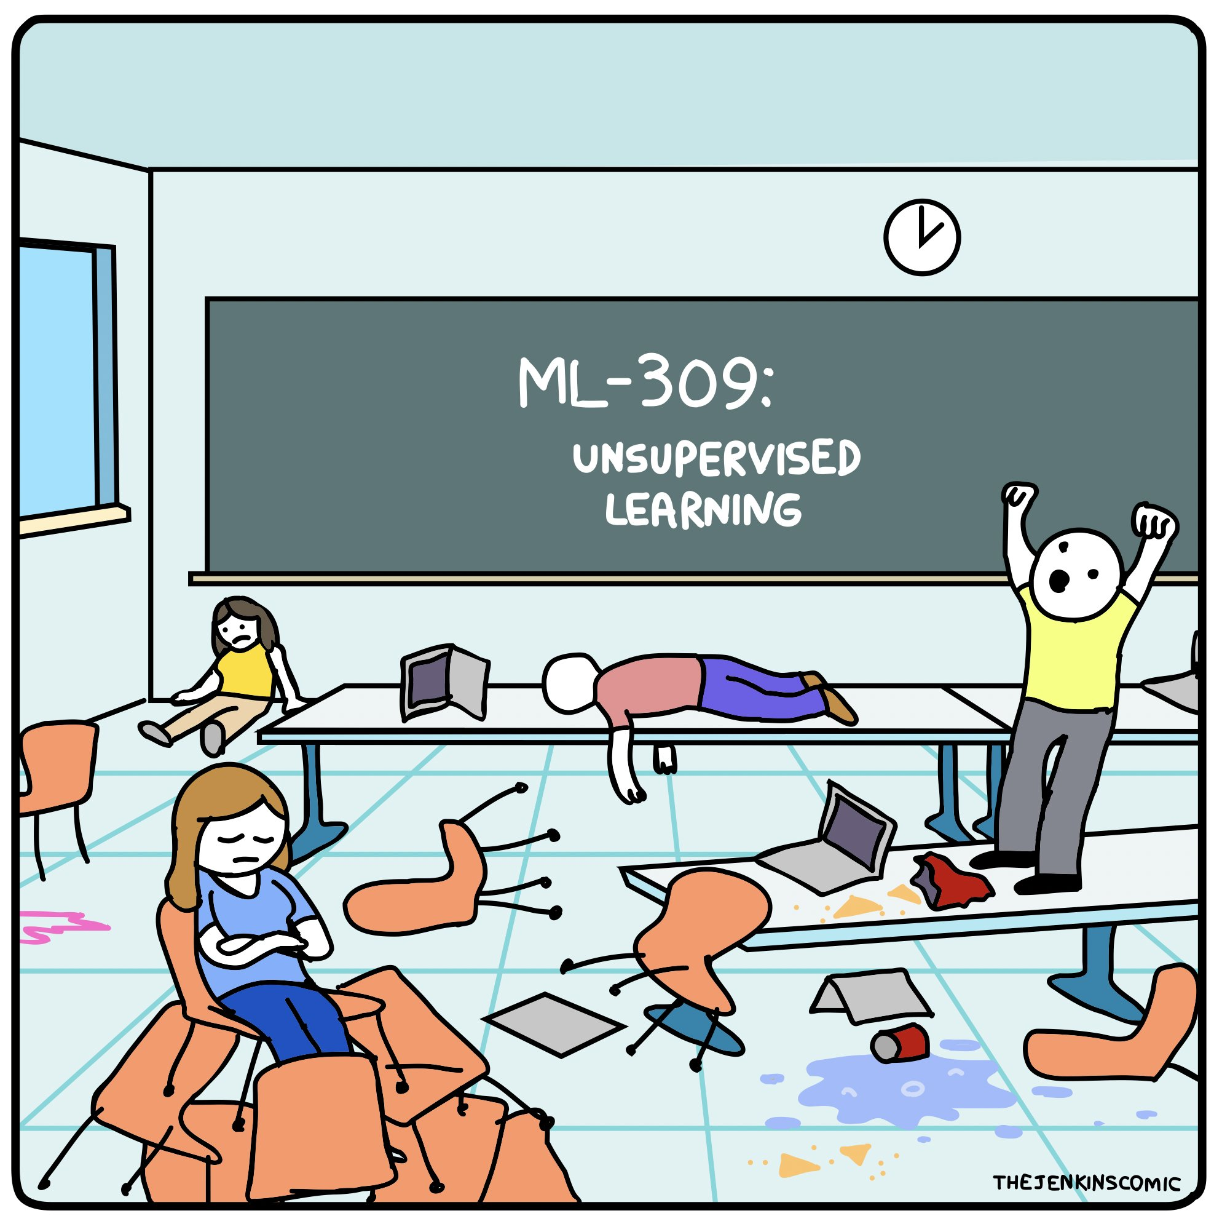
Unsupervised Learning
🔑
Entrenar un modelo de Aprendizaje Profundo con datos sin etiquetar
Aprende de patrones que desconocemos
Sin decir lo que está bien y lo que no
Esto hace que las LLM tengan capacidades latentes que desconocemos

Slide 4
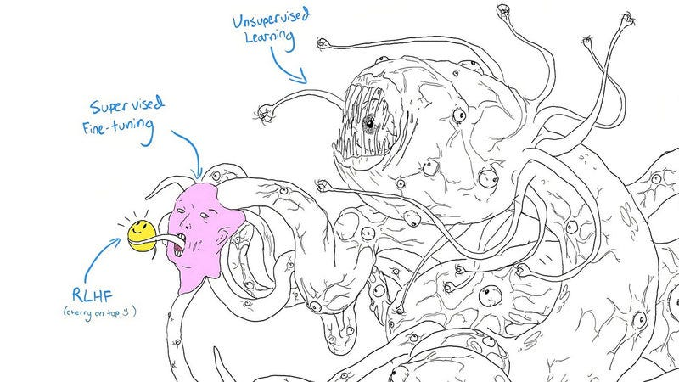
Unsupervised Learning

Slide 5
Unsupervised Learning
Aprender de datos no estructurados amplía las fuentes de aprendizaje.
Reduce la necesidad de costosos procesos de etiquetado manual de datos.
Mejora la capacidad del modelo para entender y generar lenguaje natural.
Facilita la adaptación a tareas específicas mediante afinamiento posterior.

Slide 6
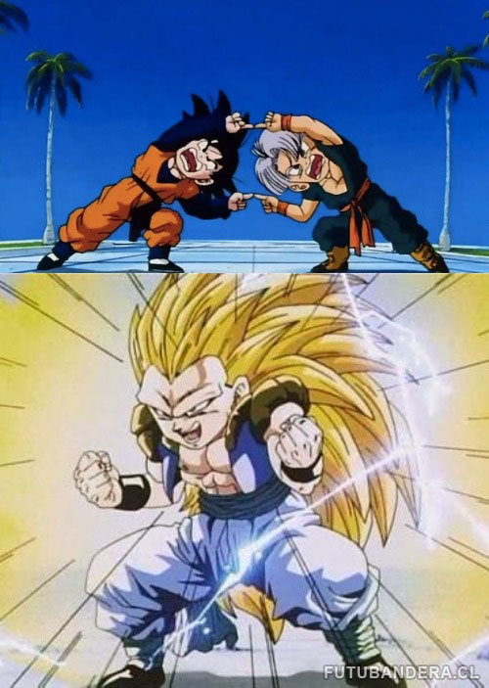
Unsupervised Learning
Generative Pre-trained Transformer
Unsupervised Learning +
Transformer

Slide 7
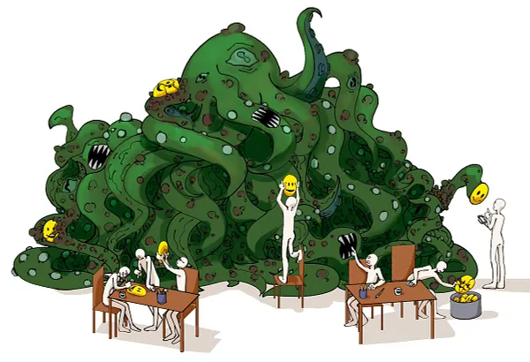
Pre-entrenamiento de modelos
Puedes elegir entre utilizar un modelo ya creado o desarrollar el tuyo propio desde cero.
Se recomienda comenzar con un modelo preexistente para facilitar el desarrollo.

Slide 8
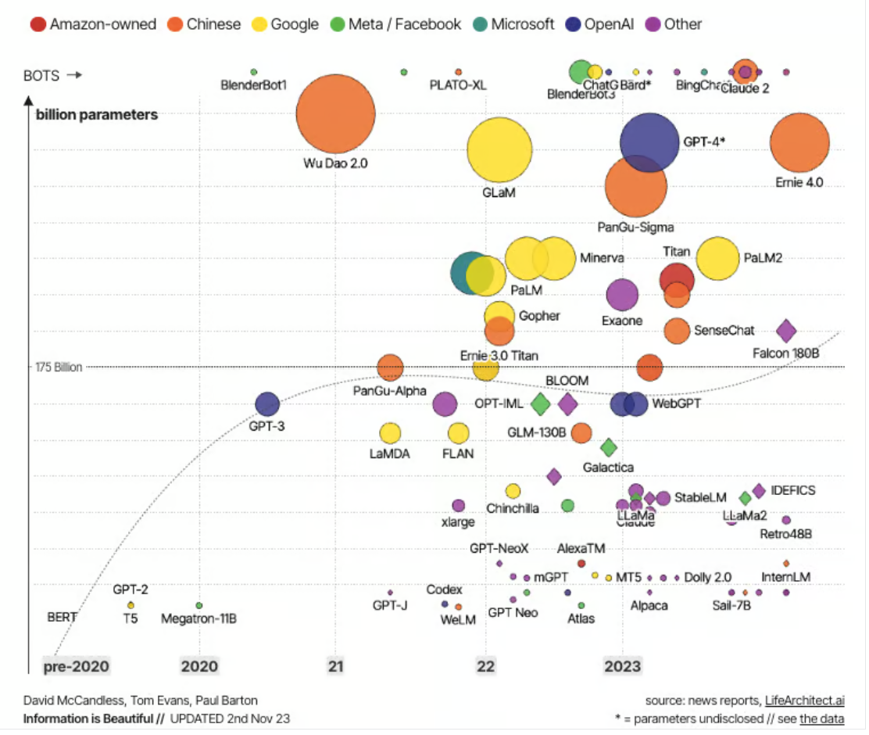

Slide 9
Pre-entrenamiento de modelos
Cuanto más grande es el modelo, suele rendir mejor.
La disponibilidad de grandes cantidades de datos nos ha llevado hacia modelos cada vez más grandes.
La complejidad y el costo asociado crecen con el tamaño del modelo.
¿Hablamos de sostenibilidad?

Slide 10
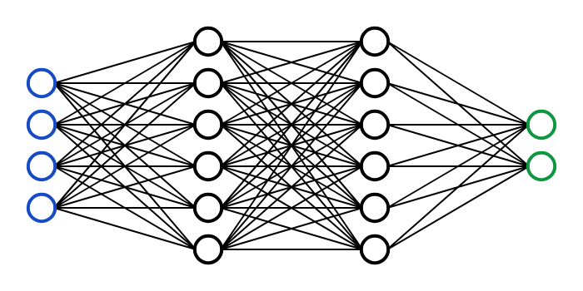
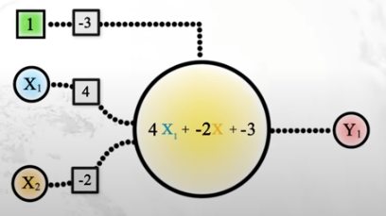
Desafíos computacionales
🔑
Memoria necesaria para guardar el modelo:
1 parámetro = 1 peso ajustado en cada neurona
1 parámetro= 4 bytes (32 bits float)
1B parámetros = 4x10^9 bytes = 4GB
1B => Mil millones de parámetros
Guardar los pesos de una red neuronal de 1B de parámetros nos costaría:
4GB GPU RAM

Slide 11
Desafíos computacionales
MODEL | PARAM. | GPU RAM
BERT | 340M | 1.2GB
GPT-2 | 1.5B | 6GB
GPT-3 | 175B | 650GB
LLaMa2 | 70B | 260GB
GPT-4 | 4T ? | 14TB
Para tener los valores exactos se debe mirar la documentación del entrenamiento. Normalmente se aplican métodos de optimización como la cuantificación, caché,...

Slide 12
Desafíos computacionales
🔑
Memoria necesaria para entrenar el modelo:
1 parámetro = 4B + 8B(optimizador) + 4B(gradiente) + 8B(activaciones = 24B
1B parámetros = 4x10^9 bytes = 24GB
Entrenar los pesos de una red neuronal de 1B de parámetros nos costaría:
24GB GPU RAM

Slide 13
Desafíos computacionales
MODEL | PARAM. | GPU RAM
BERT | 340M | 7.5GB
GPT-2 | 1.5B | 34GB
GPT-3 | 175B | 4TB
LLaMa2 | 70B | 1.5TB
GPT-4 | 1.76T ? | 38TB
Para tener los valores exactos se debe mirar la documentación del entrenamiento. Normalmente se aplican métodos de optimización como la cuantificación, caché,...

Slide 14
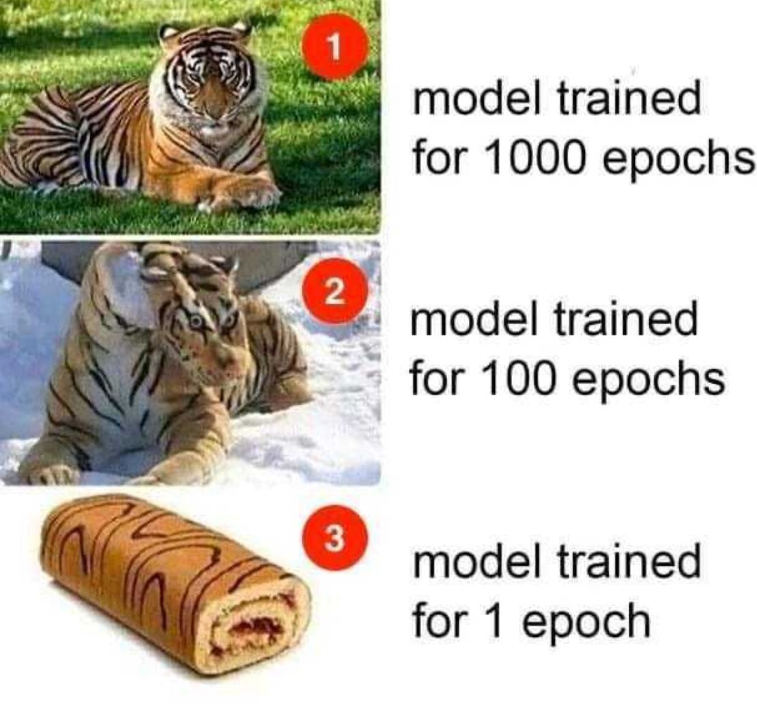
Tiempo de entrenamiento
Cuanto más largo, mayor es la capacidad del modelo
Más tiempo, más caro
Sobreajuste: Riesgo de aprender demasiados detalles y no ser tan general

Slide 15
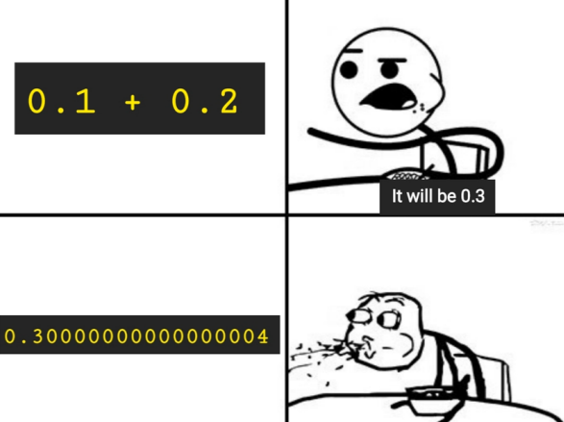
Cuantificación
🔑
Reducir la memoria GPU RAM necesaria
Proyecta número de 32 bits a 16 bits o 8 bits
75% de ahorro y aumento en la velocidad
Pérdida de precisión

Slide 16
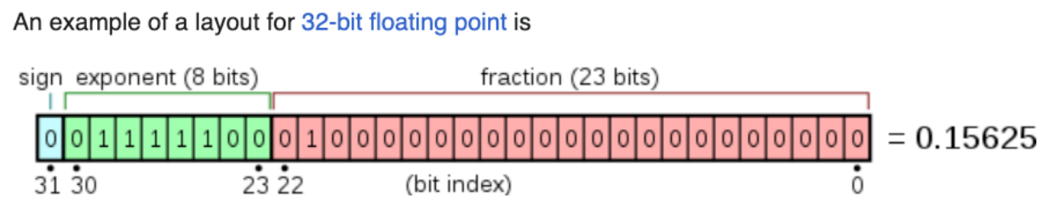
Cuantificación

Slide 17
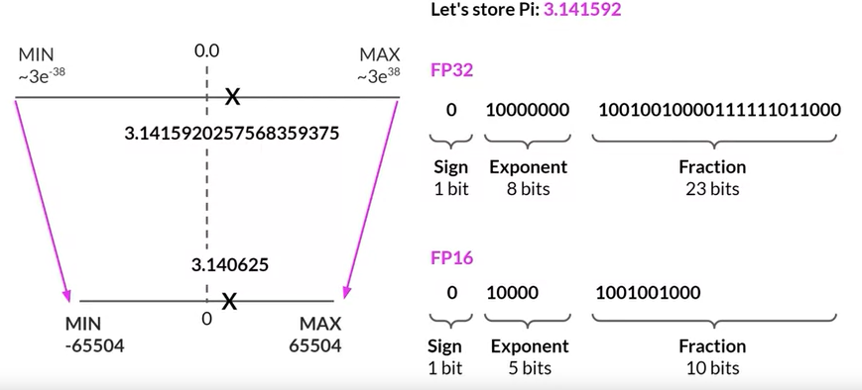
Cuantificación

Slide 18
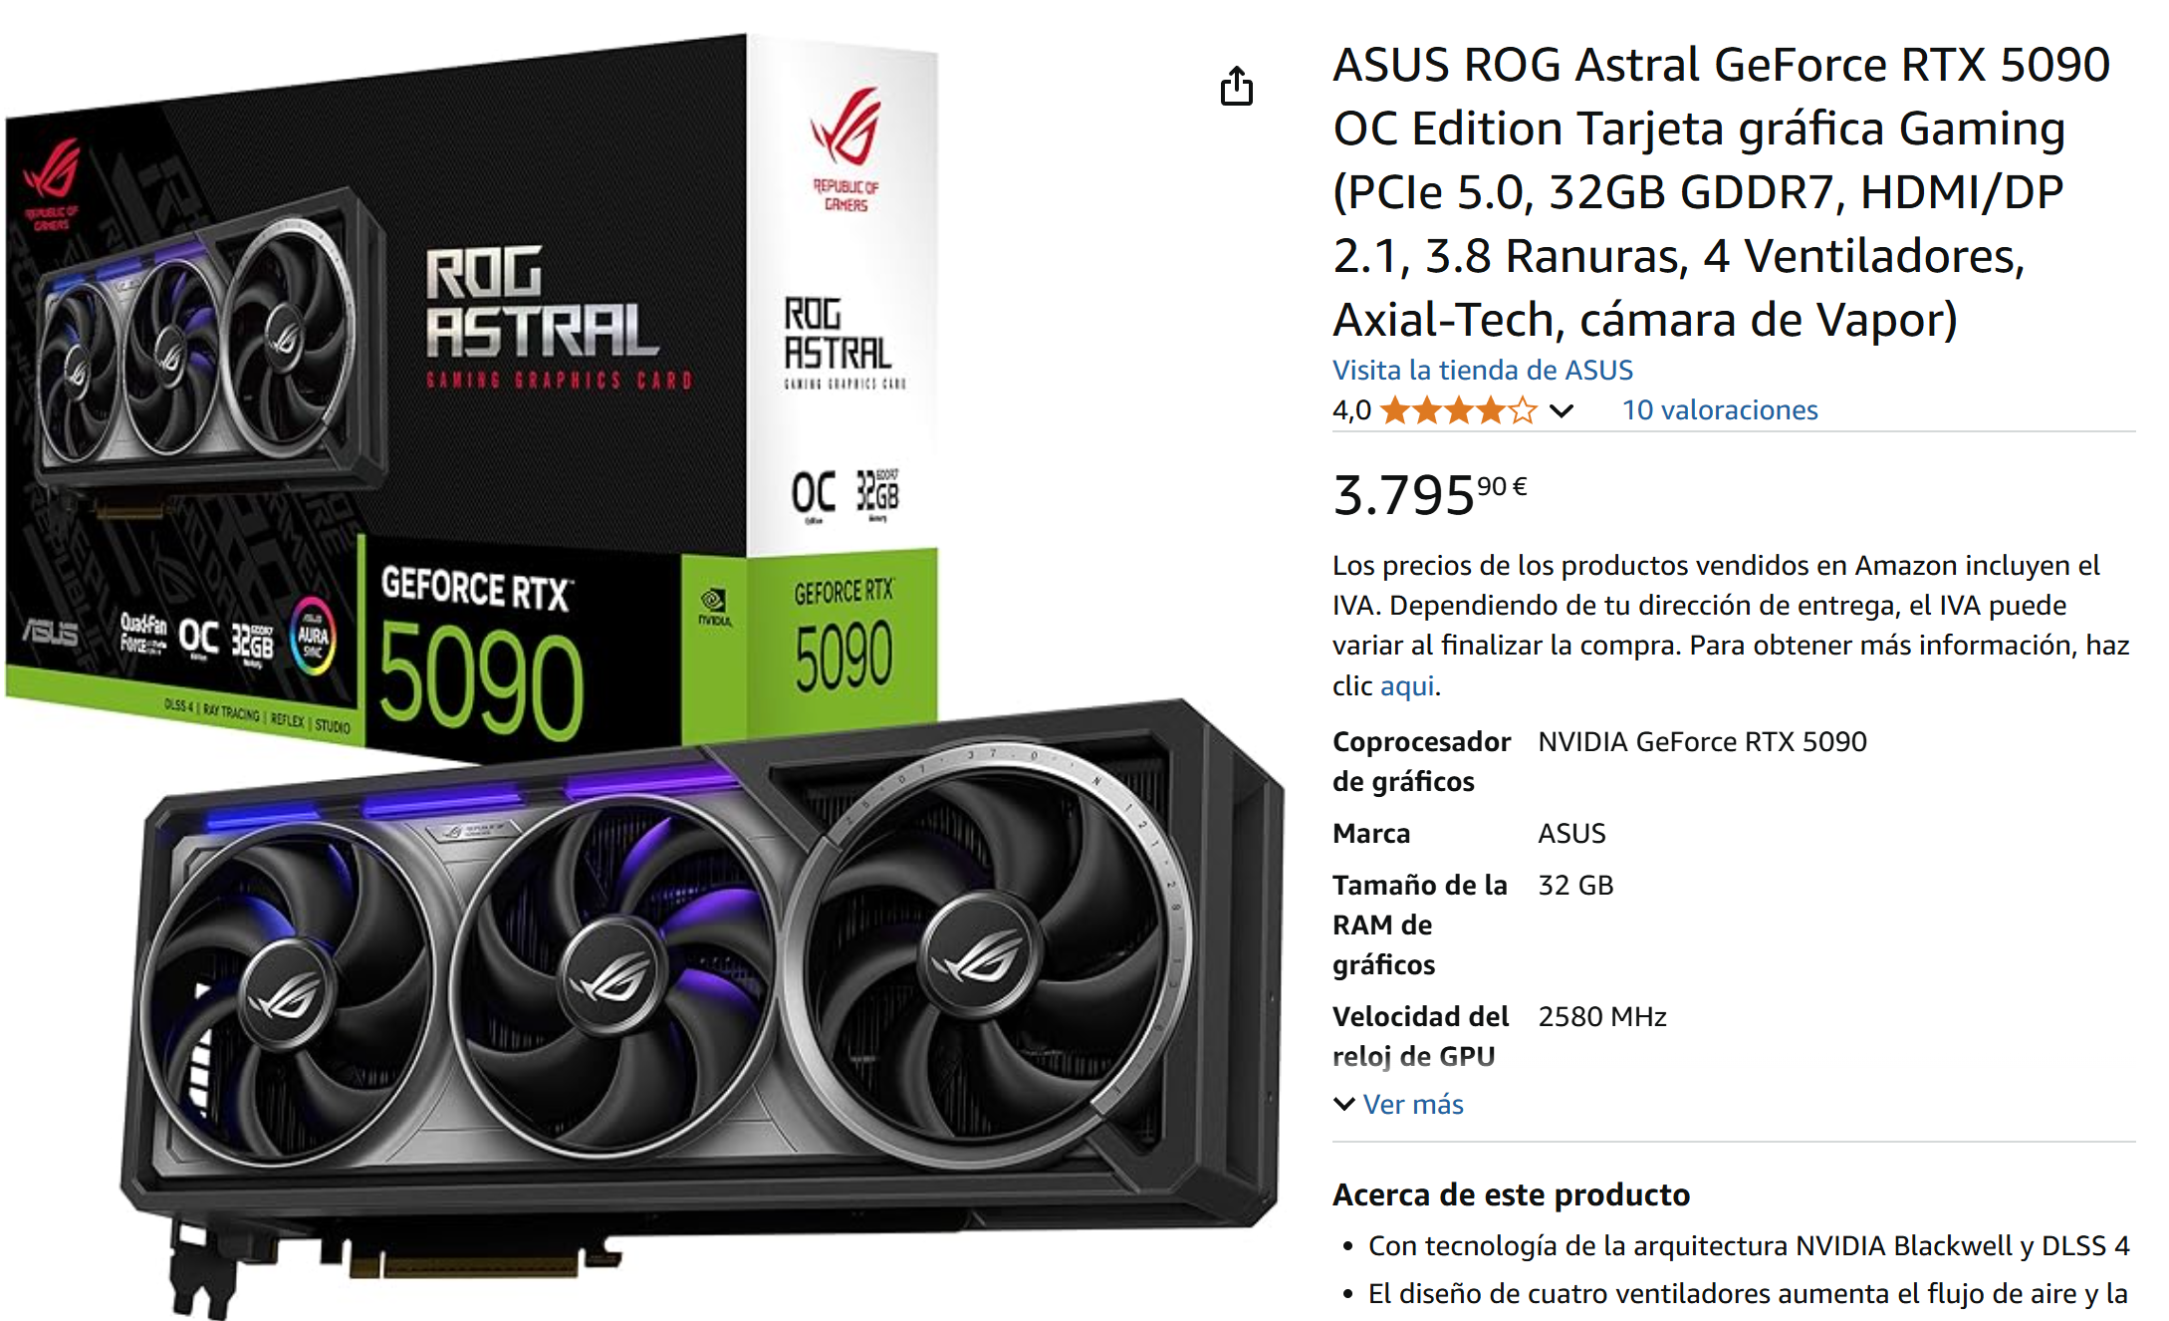
GPUs

Slide 19
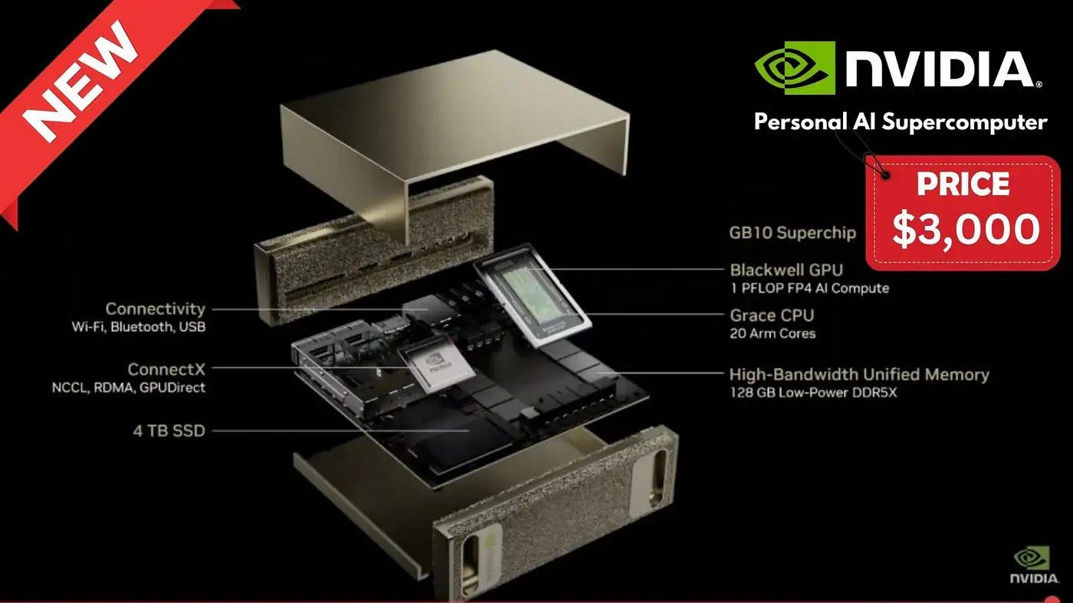
GPUs (Nvidia Digits)

Slide 20
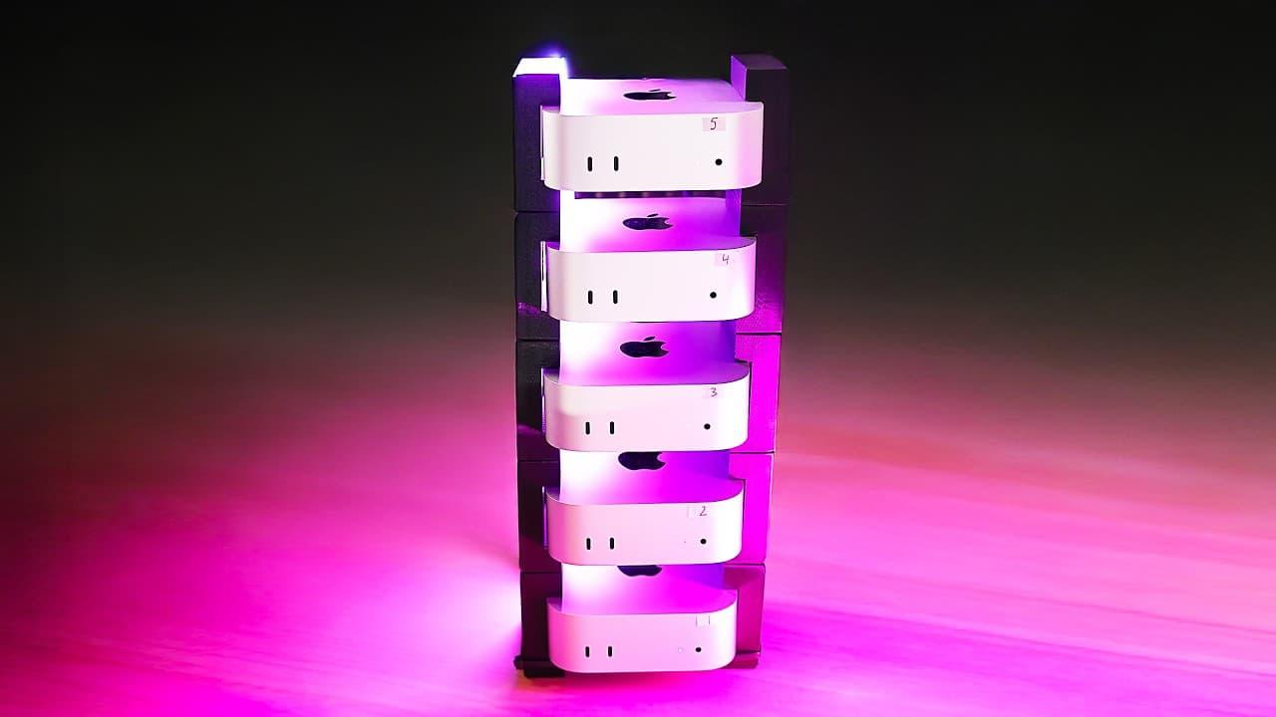
GPUs (MacMini M4)

Slide 21
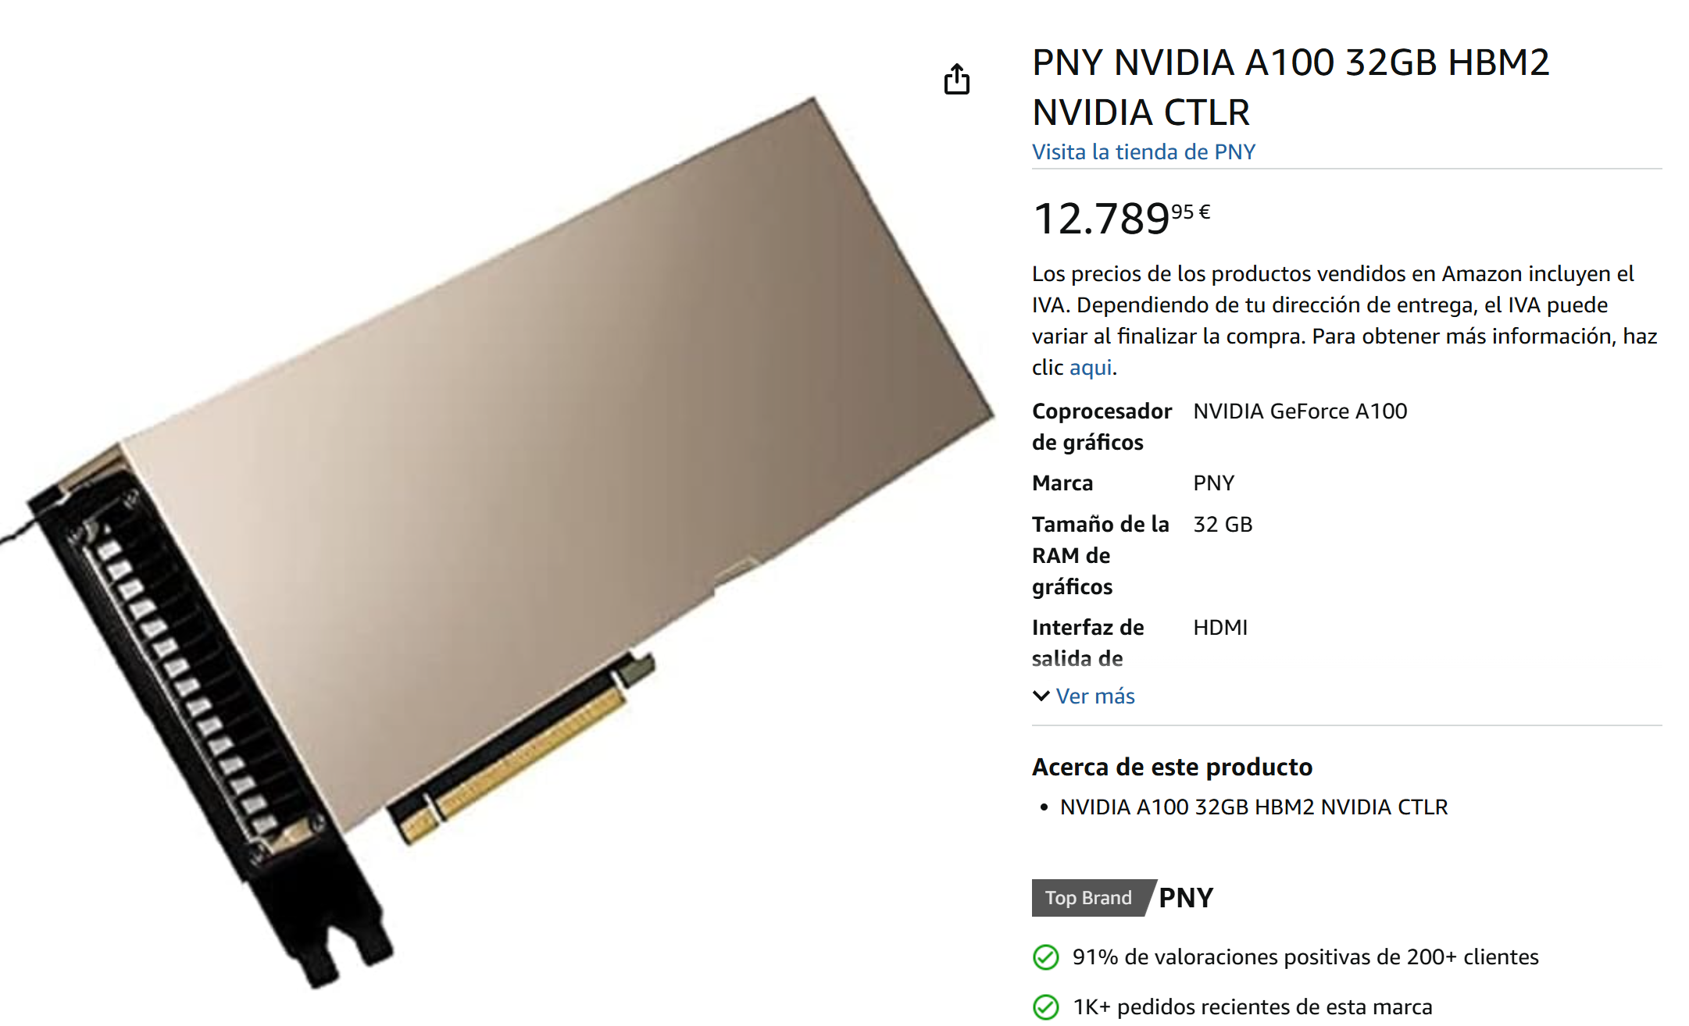
GPUs

Slide 22
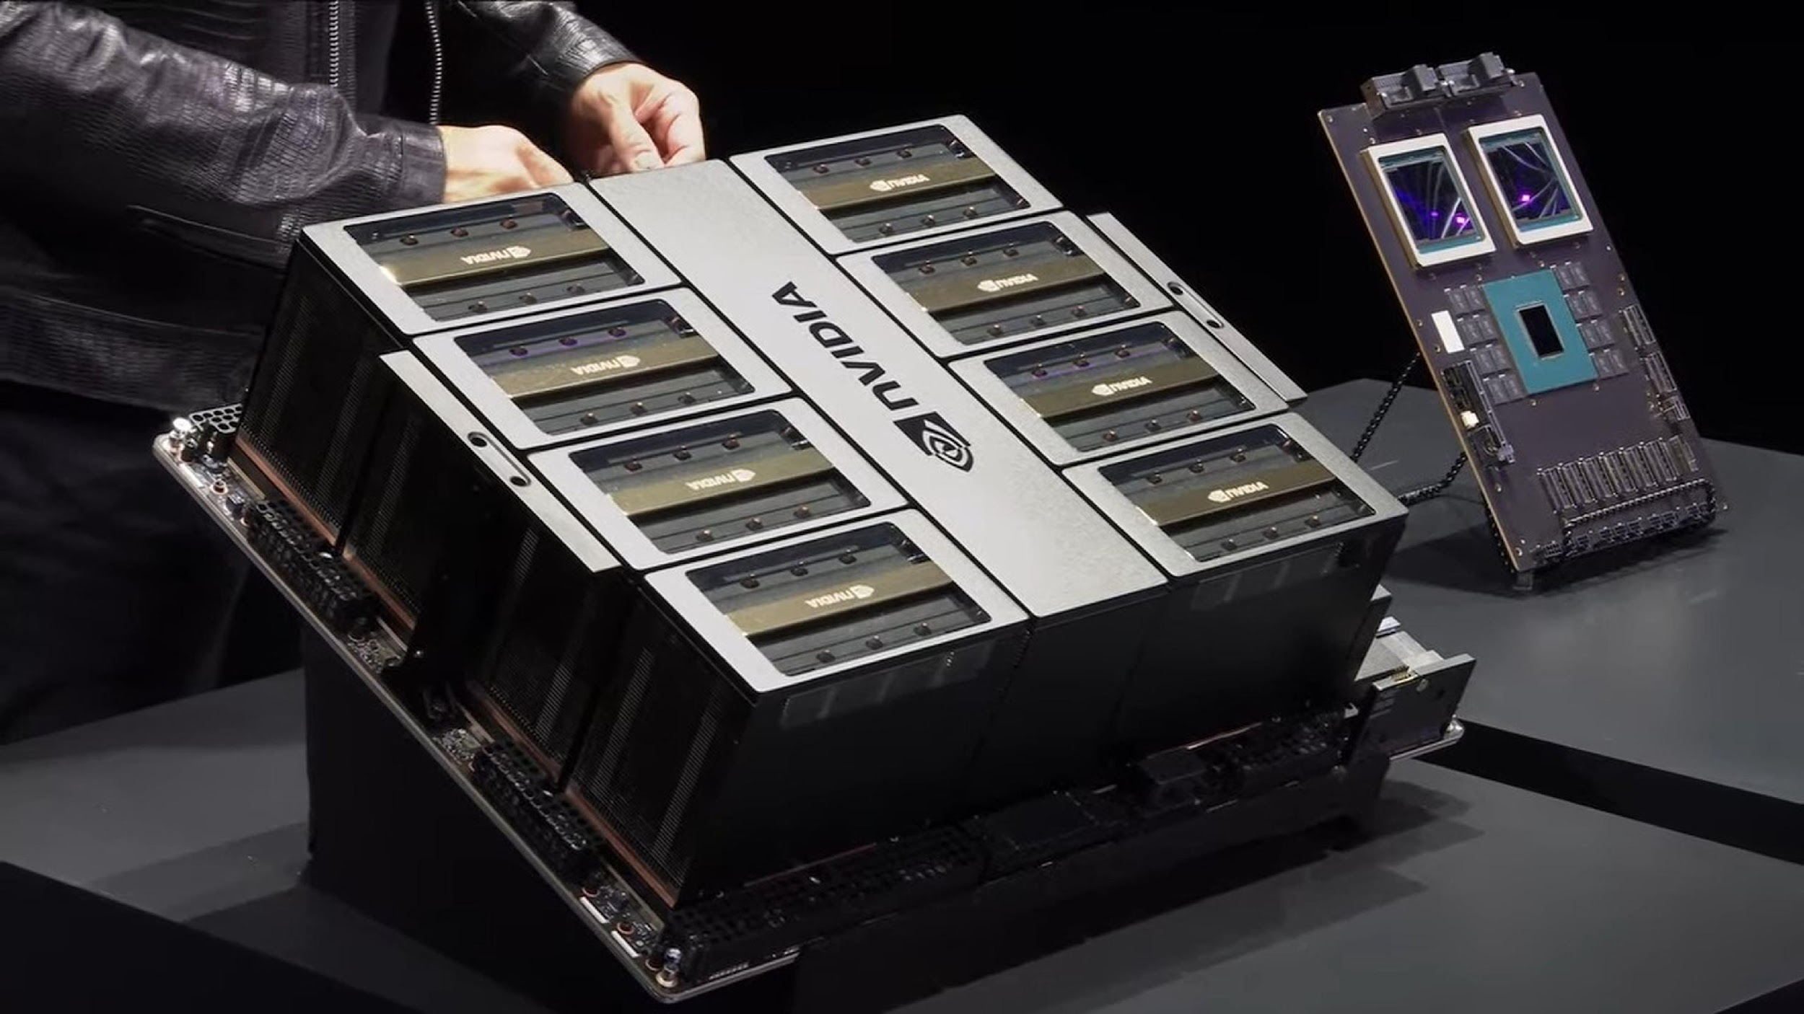
GPUs

Slide 23
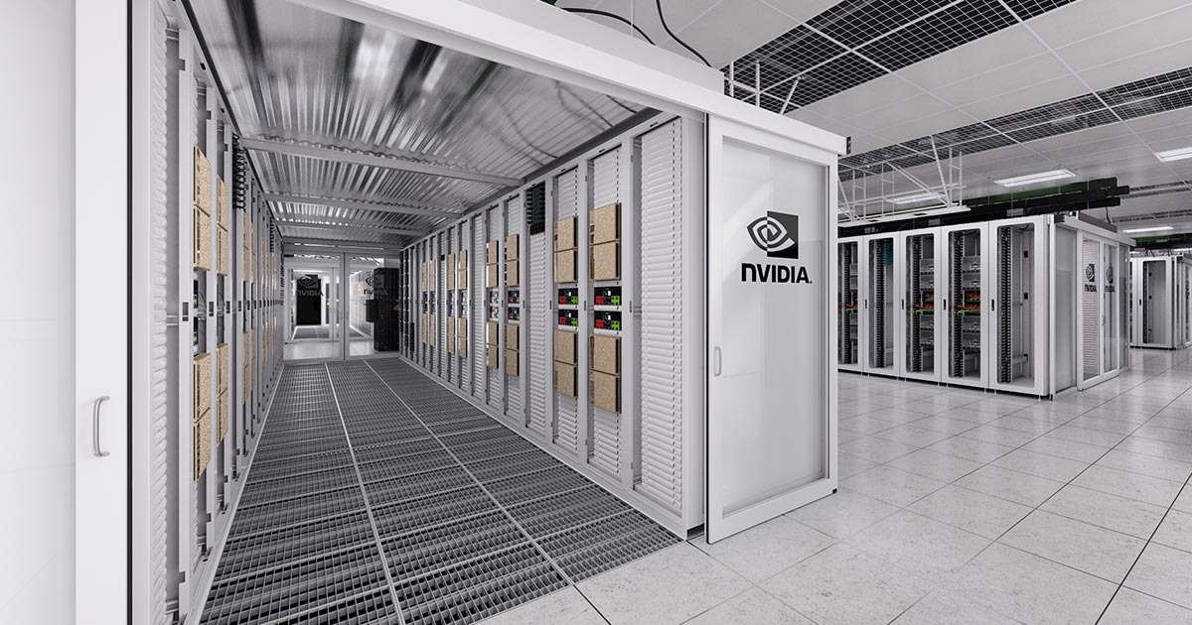
Datacenters

Slide 24
GPU (Graphics Processing Unit)
Procesador gráfico diseñado originalmente para renderizar
imágenes en paralelo.
Ejecutar muchos cálculos a la vez (paralelismo masivo).
Ideal para entrenamiento y ejecución de redes neuronales.
Calculo matricial más eficiente que en CPU

Slide 25
TPU (Tensor Processing Unit)
Chip especializado creado por Google solo para IA. Optimizado para operaciones de tensores (matrices).
Inferencia y entrenamiento de modelos con alta eficiencia energética y velocidad.
Más rápido y eficiente que la GPU para ciertos modelos, pero solo funciona con TensorFlow y en Google Cloud. No es hardware abierto.

Slide 26
NPU (Neural Processing Unit)
Procesador embebido especializado en IA, común en móviles y dispositivos IoT.
Acelerar tareas de IA en el edge: reconocimiento facial, cámara inteligente, asistentes virtuales.
Consume poca energía y permite hacer IA sin conexión a la nube. Crucial para IA en tiempo real y privacidad.

Slide 27
Petaflop
Un petaflop es una unidad de medida del rendimiento computacional. Equivale a 1 cuatrillón (10¹⁵) de operaciones de coma flotante por segundo (floating-point operations per second)
Mide la velocidad bruta de cálculo de un sistema. Cuantos más petaflops tiene un procesador o una GPU, más rápido puede ejecutar cálculos complejos, como entrenar modelos de IA o simular fenómenos físicos.

Slide 28
Petaflop
Un portátil normal ronda los 100-500 gigaflops.
Una GPU como la NVIDIA A100 puede alcanzar 312 teraflops (0,312 petaflops) en FP16.
Un superordenador como Frontier (EE.UU) supera los 1.100 petaflops, es decir, más de 1 exaflop.

Slide 29
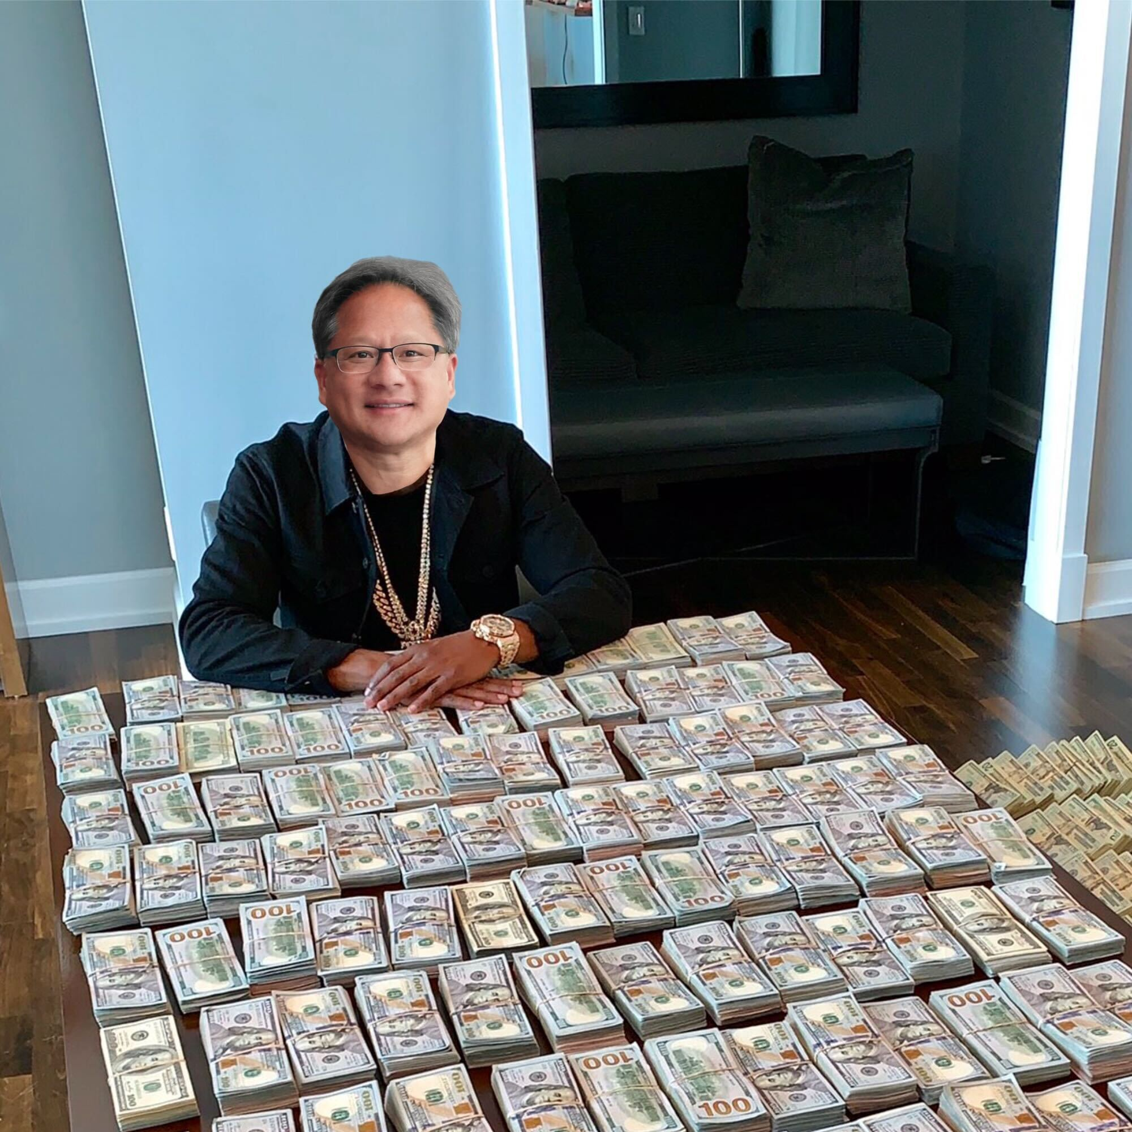
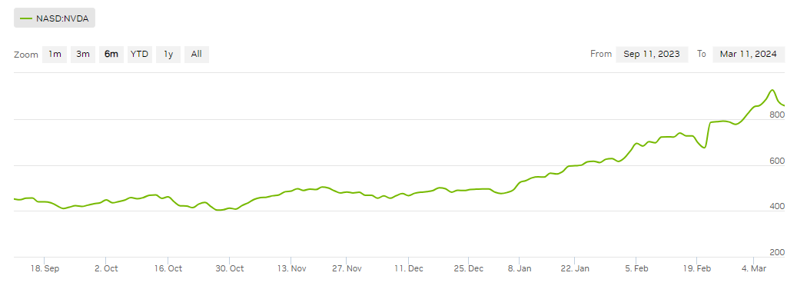

Slide 30
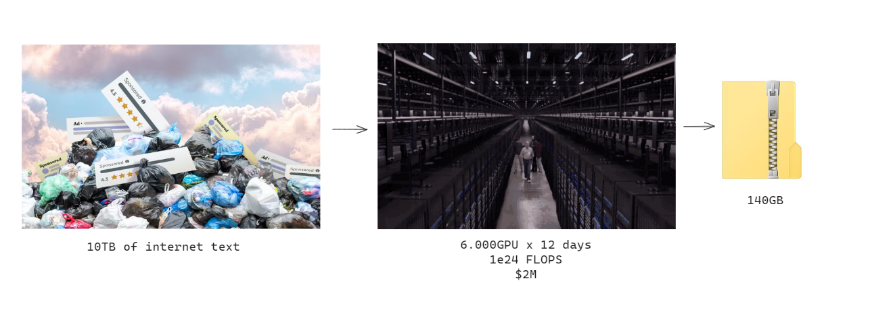
Pre Entrenamiento Llama 2

Slide 31
Chinchilla scaling
La proporción recomendada de datos es 20x el tamaño del modelo en parámetros.
Con suficientes datos, modelos pequeños pueden igualar el rendimiento de modelos grandes.
Importancia de equilibrar tamaño del modelo, volumen de datos, y eficiencia de cómputo.

Slide 32
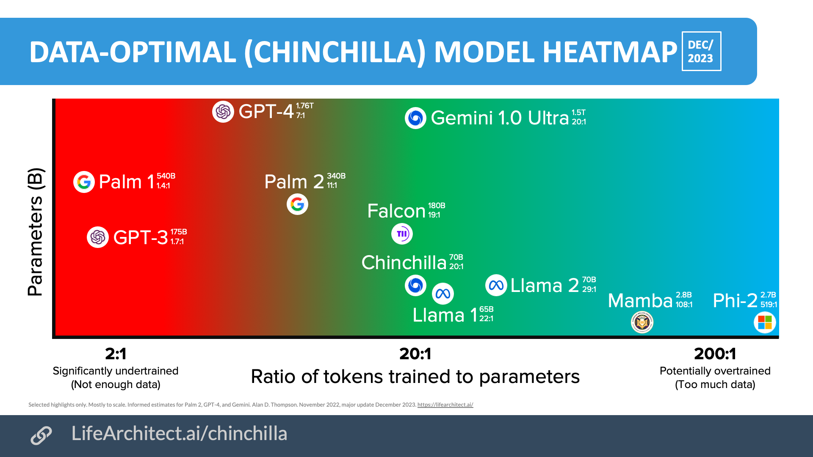

Slide 33
Pretraining steps
✅ Conseguir los datasets
✅ Limpiar y preparar los datos
✅ Crear o seleccionar vocabulario
✅ Entrenar un tokenizador (BPE, WordPiece o UnigramLM)
✅ Tokenizar el dataset
✅ Fragmentar y estructurar los datos
✅ Configurar el modelo
✅ Entrenar el modelo

Slide 34

Unsupervised Pre-Training of GPT-Style Model

